Slide 1

A
ALGO MAX
Управление
системой мотивации
Роли, астрокоины, магазин, заказы и работа филиалов
Один рабочий процесс
Обзор и практическое обучение
От начисления AC до получения ребенком физической или цифровой награды.
Август 2026

Slide 2
A
Algo MAX
02
СОСТАВ ПРОДУКТА
Один сервис вместо разрозненных таблиц и чатов
Профили
Астрокоины
Магазин
Ученик, родитель и сотрудник входят через MAX и видят только свою роль.
Баланс, начисления, корректировки и прозрачная история операций.
Физические и цифровые награды, категории, поиск, корзина и избранное.
Заказы
Управление
Коммуникации
Резерв, склад, сборка, доставка, передача преподавателю и выдача.
Ученики, сотрудники, товары, склады, связи и импорт Excel.
Рассылки по группам, площадкам и форматам занятий.
Данные разделены по городам
Директор работает только с назначенными ему филиалами и проверяет выбранный город перед изменением.
Подробный обзор · Algo MAX

Slide 3
A
Algo MAX
03
ДОСТУП
Шесть пользовательских ролей
Ученик
Родитель
Преподаватель
Баланс, магазин, корзина, заказы
Дети, QR-коды, семейные заказы
Свои ученики, начисления, выдача
Куратор
Администратор
Директор
Заказы, начисления, рассылки
Товары, склады, импорт, связи
Филиалы, сотрудники, настройки
Сотрудники видят магазин, но не имеют личного счета AC и не оформляют покупки.
Подробный обзор · Algo MAX

Slide 4
A
Algo MAX
04
ПОДКЛЮЧЕНИЕ
Как пользователь получает доступ
1
Школа готовит приглашение
Для родителя используется персональная ссылка, для сотрудника — одноразовое приглашение с ролью.
Что проверяется при входе
2
Пользователь открывает бот
активность связи с MAX;
MAX подтверждает аккаунт и связывает его с нужным профилем.
роль пользователя;
3
Родитель открывает доступ ребенку
выбранный город;
В кабинете родителя создается персональный QR-код или ссылка ребенка.
доступ к ребенку или филиалу;
4
Приложение проверяет права
Без активной связи или роли данные не открываются.
срок доступа выбывшего ученика.
Ссылки персональные
Их нельзя публиковать в открытом доступе или передавать посторонним.
Подробный обзор · Algo MAX

Slide 5
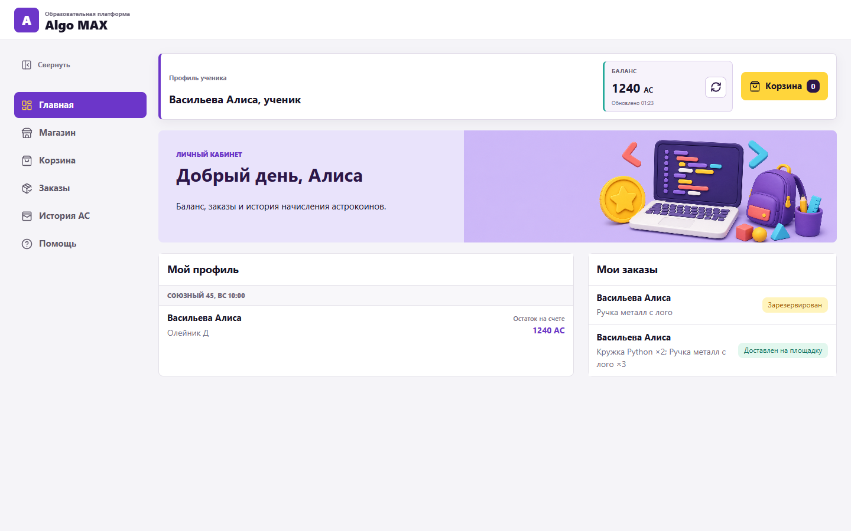
A
Algo MAX
05
УЧЕНИК
Баланс, магазин и личные заказы
Интерфейс роли: ученик
Что доступно
видит свой баланс и историю AC;
выбирает товары и ведет корзину;
оформляет заказ на доступный баланс;
следит за статусом и открывает цифровой код.
Данные только одного ученика
Ученик не видит чужие профили, заказы, склады и административные функции.
Подробный обзор · Algo MAX

Slide 6
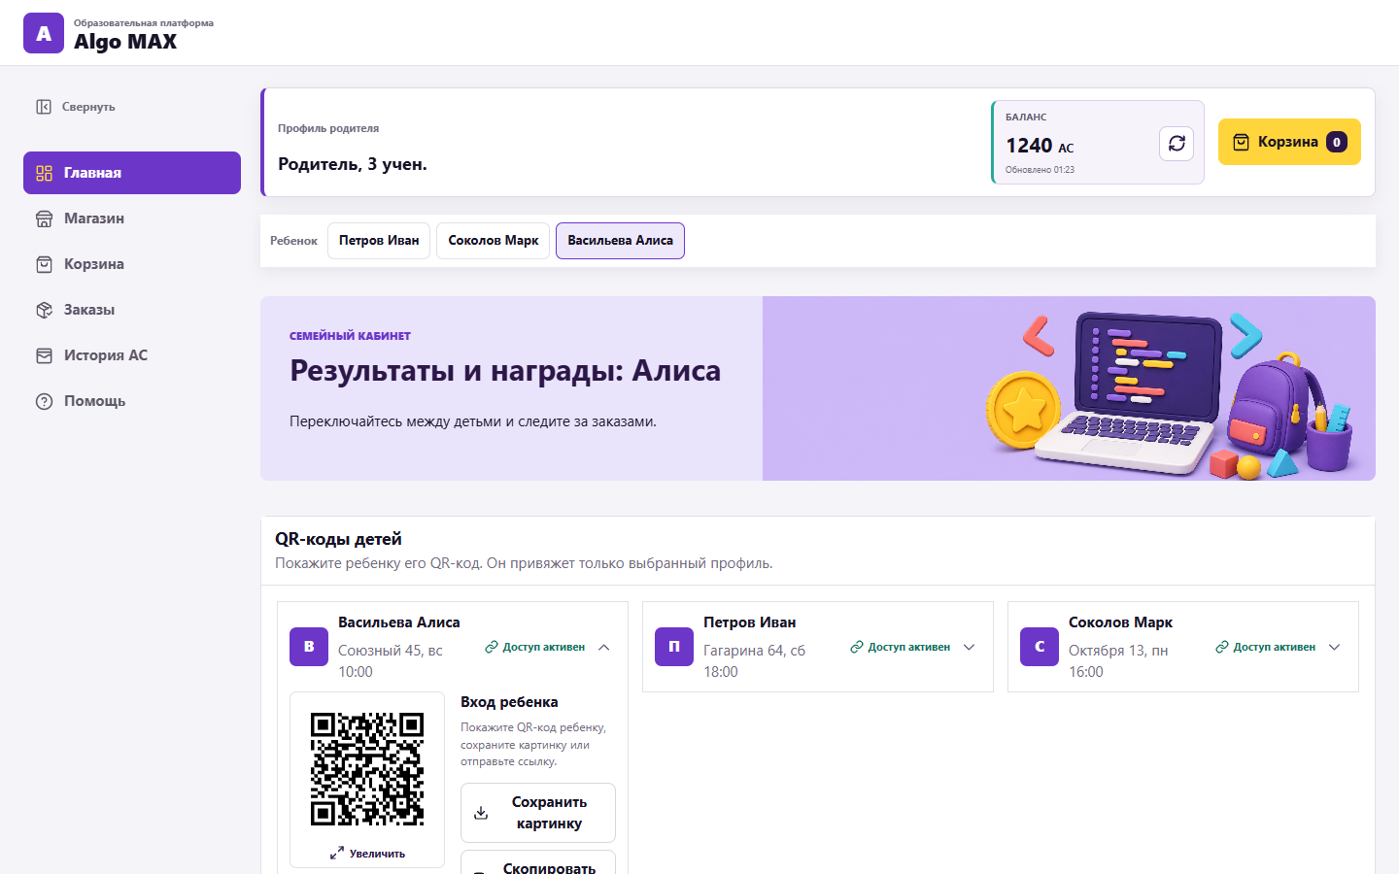
A
Algo MAX
06
РОДИТЕЛЬ
Несколько детей в одном кабинете
Интерфейс роли: родитель
Что доступно
переключается между связанными детьми;
видит отдельный баланс каждого ребенка;
ведет раздельные корзины и заказы;
создает QR-коды и ссылки детского входа.
Выбранный ребенок определяет все данные
Баланс, корзина, история и получатель заказа меняются вместе с профилем ребенка.
Подробный обзор · Algo MAX

Slide 7
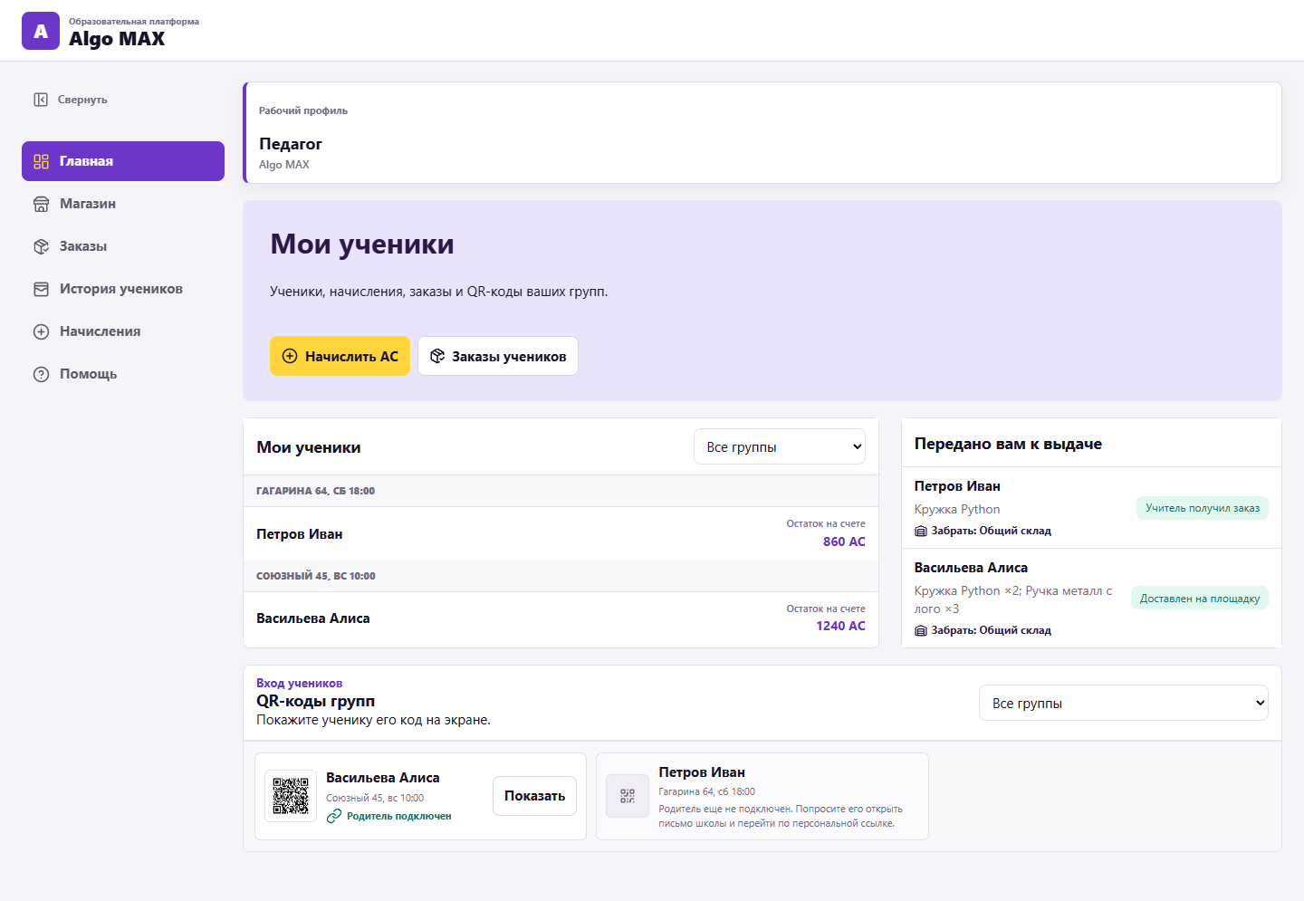
A
Algo MAX
07
ПРЕПОДАВАТЕЛЬ
Свои ученики, начисления и выдача
Интерфейс роли: преподаватель
Что доступно
видит только назначенные группы;
показывает ученикам персональные QR-коды;
начисляет AC выбранным ученикам;
принимает и выдает заказы своих учеников.
Начисление одной операцией
Преподаватель отмечает учеников, выбирает причину и связанную сумму AC.
Подробный обзор · Algo MAX

Slide 8
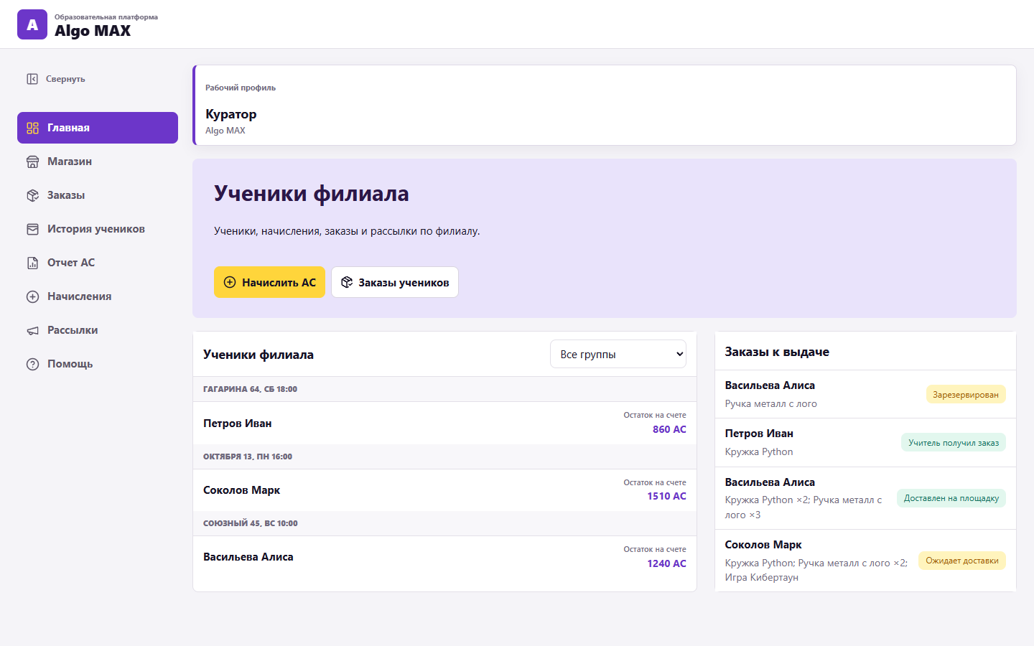
A
Algo MAX
08
КУРАТОР
Координация учеников и сообщений
Интерфейс роли: куратор
Что доступно
работает с доступными группами и учениками;
просматривает заказы и начисления;
создает новости с текстом и изображением;
фильтрует аудиторию по группам и площадкам.
Рассылка отправляется после проверки аудитории
Можно выбрать группы вручную либо использовать формат занятий и правила площадок.
Подробный обзор · Algo MAX

Slide 9
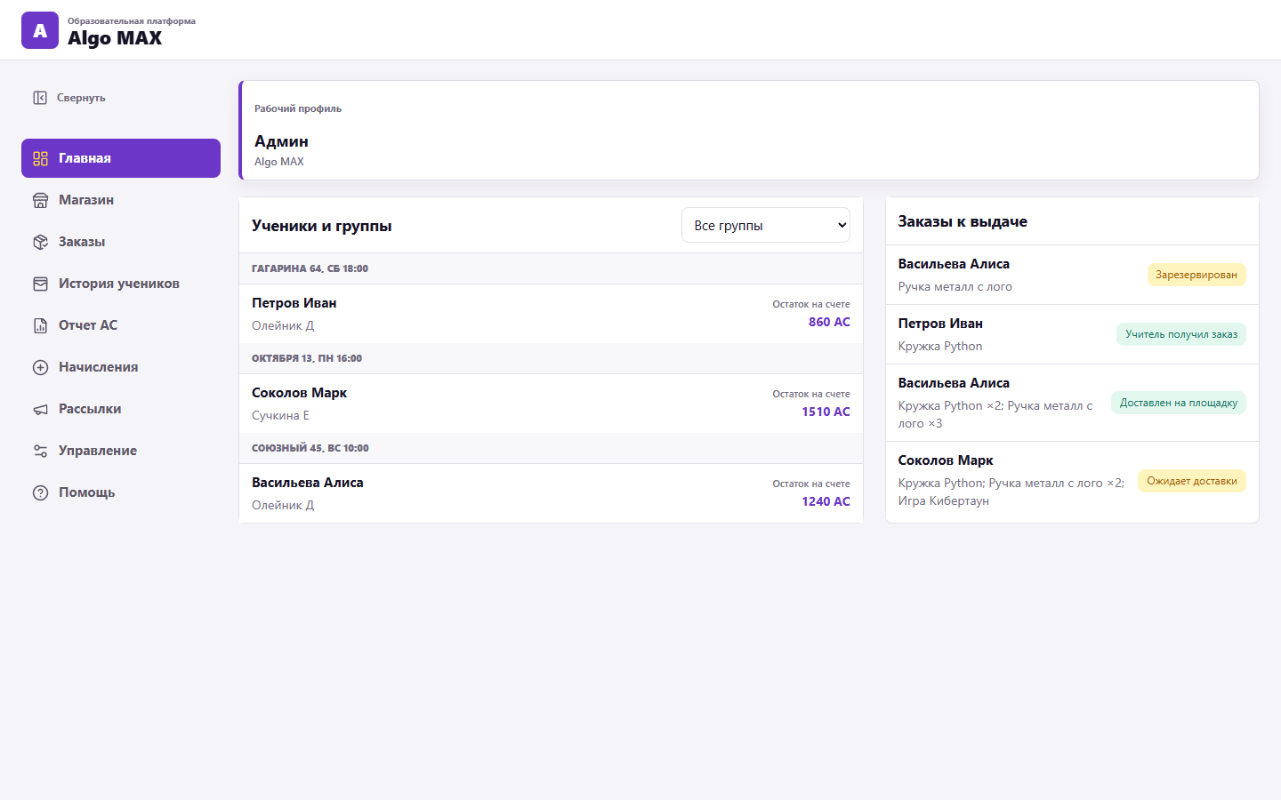
A
Algo MAX
09
АДМИНИСТРАТОР
Ежедневные операции филиала
Интерфейс роли: администратор
Что доступно
назначает склады и собирает заказы;
ведет товары, остатки и цифровые коды;
управляет учениками, связями и сотрудниками;
загружает данные и контролирует историю действий.
Все изменения фиксируются
Статусы, корректировки баланса, отмены и действия сотрудников остаются в истории.
Подробный обзор · Algo MAX

Slide 10
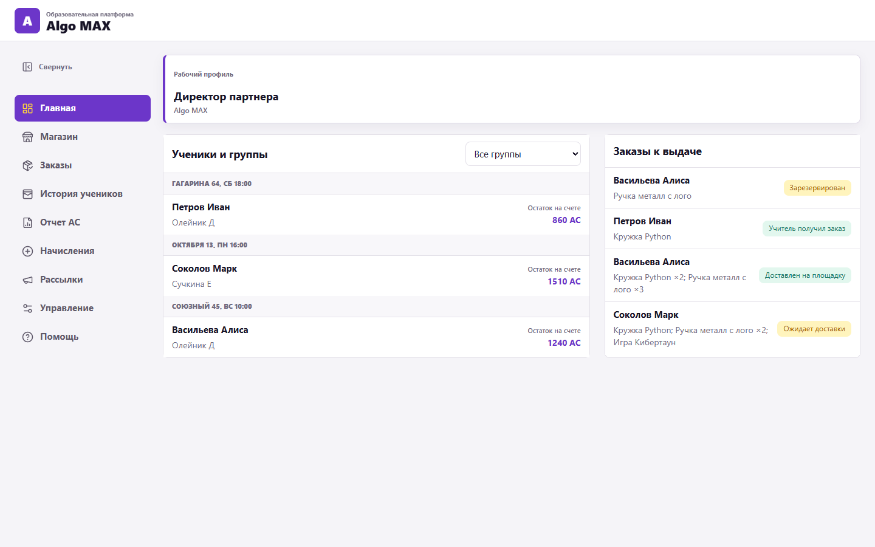
A
Algo MAX
10
ДИРЕКТОР
Несколько филиалов и сотрудники
Интерфейс роли: директор
Что доступно
переключается между назначенными городами;
приглашает администраторов, кураторов и педагогов;
отзывает роли и настраивает уведомления;
контролирует заказы, остатки и начисления.
Данные ограничены назначенными филиалами
Один директор может работать с несколькими городами, не получая доступа к чужим партнерам.
Подробный обзор · Algo MAX

Slide 11
A
Algo MAX
11
АСТРОКОИНЫ
Начисления, баланс и контроль
Как начисляются AC
Что контролирует школа
преподаватель отмечает учеников;
историю каждой операции;
выбирает настроенную причину и сумму;
отчет по периоду, преподавателю и группе;
может указать свою причину и количество;
ручные корректировки с причиной;
подарок 50 AC начисляется в день рождения.
возврат AC при отмене заказа.
Правила настраиваются для каждого города
Директор и администратор связывают типовые причины с фиксированными суммами.
Подробный обзор · Algo MAX

Slide 12
A
Algo MAX
12
МАГАЗИН
Физические и цифровые награды
Каталог
Корзина
Физический товар
Категории, поиск, сортировка, наличие, избранное и фотографии.
Количество, итоговая стоимость и остаток баланса после покупки.
Остатки задаются по складам прямо в карточке товара.
Цифровой товар
Автовыдача
Импорт
Администратор загружает уникальные коды вместо складских остатков.
Свободный код закрепляется за заказом и больше не используется.
Каталог можно массово заполнить через подготовленный XLSX-шаблон.
Покупатель не выбирает склад
Склад определяет сотрудник при обработке заказа; цифровой товар выдается без склада.
Подробный обзор · Algo MAX

Slide 13
A
Algo MAX
13
ЗАКАЗЫ
Пять этапов физического заказа
1
2
3
4
5
Зарезервирован
→
Ожидает доставки
→
На площадке
→
У преподавателя
→
Получен
Заказ создан, склад не назначен
Склад выбран, товар собирают
Комплект доставлен в филиал
Педагог принял комплект
Награда передана ребенку
Статус меняется после фактического действия
Отменить заказ на любом этапе могут только администратор или директор; причина сохраняется, AC возвращаются ученику.
Подробный обзор · Algo MAX

Slide 14
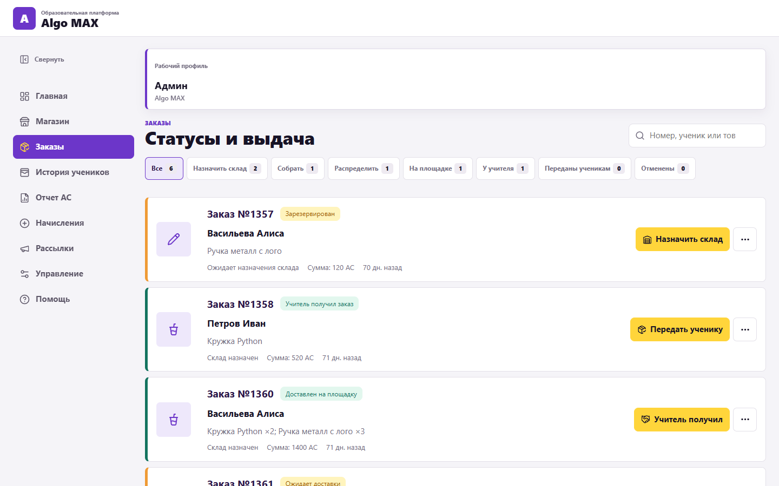
A
Algo MAX
14
КОМПЛЕКТАЦИЯ
Как сотрудники обрабатывают физические заказы
Рабочее место заказов
1
Назначить склад
Система подставляет основной склад сотрудника, но его можно изменить.
2
Собрать товары
Одинаковые позиции объединены по складам в общий чек-лист.
3
Распределить
Полностью собранные заказы группируются по площадкам и преподавателям.
4
Подтвердить этап
Статусы меняются только после фактической доставки или передачи.
Рабочие списки обновляются вручную
Отмеченная позиция остается на месте до нажатия кнопки обновления этапа.
Подробный обзор · Algo MAX

Slide 15
A
Algo MAX
15
ДАННЫЕ
Ученики и импорт из Excel
Карточка ученика
Безопасный импорт
ФИО, ID, город и группа;
предпросмотр до записи;
преподаватель и родитель;
автораспределение по колонке «Город»;
дата рождения и статус;
создание и обновление по идентификатору;
баланс, связи и история изменений.
остановка при неизвестном городе или нехватке прав.
Поддерживаются шаблон и лист «Сделки»
Лишние листы и столбцы игнорируются; нужные города создаются заранее.
Подробный обзор · Algo MAX

Slide 16
A
Algo MAX
16
КОММУНИКАЦИИ
Автоматические уведомления и ручные рассылки
Заказы
Остатки
Новый товар
Новый заказ, отмена, доставка на площадку, передача преподавателю и выдача.
Сотрудники получают предупреждения о малом количестве товаров и кодов.
Ученикам и родителям можно отправить карточку с прямым переходом.
Новости
Фильтры
Настройки
Текст и изображение для выбранной аудитории.
Группы, площадки, онлайн, индивидуальные и очные занятия.
Директор выбирает типы уведомлений для каждого сотрудника.
Внешняя доставка идет только через MAX
История рассылки показывает успешные, пропущенные и неудачные отправки.
Подробный обзор · Algo MAX

Slide 17
A
Algo MAX
17
ДОСТУП
Связи, выбытие и сохранение данных
Активная связь
После выбытия
родитель видит только связанных детей;
баланс и история не удаляются;
детский доступ зависит от родительской связи;
действует настраиваемый срок доступа;
отзыв роли закрывает рабочие разделы;
директор задает период сезонной заморозки;
связь можно оформить заново с другой ролью.
возврат к обучению восстанавливает прежние данные.
Старые заказы остаются доступными сотрудникам
Школа может завершить выдачу уже оформленных заказов даже после выбытия ученика.
Подробный обзор · Algo MAX

Slide 18
ALGO MAX
Как продолжить обучение
Обзор завершен
1
Выбрать свою роль
Откройте инструкцию только для доступного вам кабинета.
2
Повторить сценарий
Следуйте маршруту экрана и нажимайте указанные кнопки по порядку.
3
Сверить со справочником
Для редкой операции найдите соответствующий раздел полного руководства.
Подробный обзор завершен
Следующий материал
Отдельные ролевые видео показывают конкретные кнопки, ограничения и проверку результата каждой операции.

